Slide 1


Slide 2






Welkom!
Lectorenplatorm
Logitimo

Slide 3
Programma
Deze ochtend
10:00 uur Aftrap
10:45 uur Korte pauze
11:00 uur Aan de slag
12:00 uur Lunch

Slide 4
Programma
Middag
13:00 uur Plenair: Nijsen Company in beweging
14:40 uur Pauze
15:00 uur Meet ups
16:00 uur Borrel in Café Ko

Slide 6
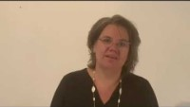
Notes:
Welkom door Inge Oskam - Conferentie Logistiek Beweegt de Circulaire Economie - YouTube

Slide 7
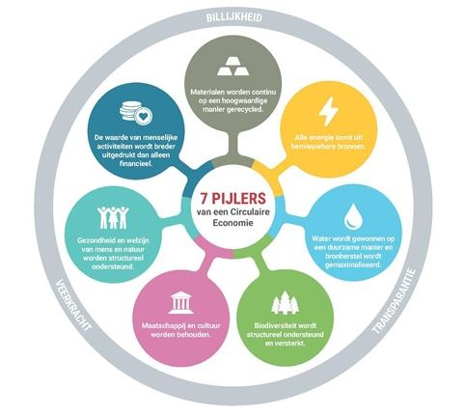
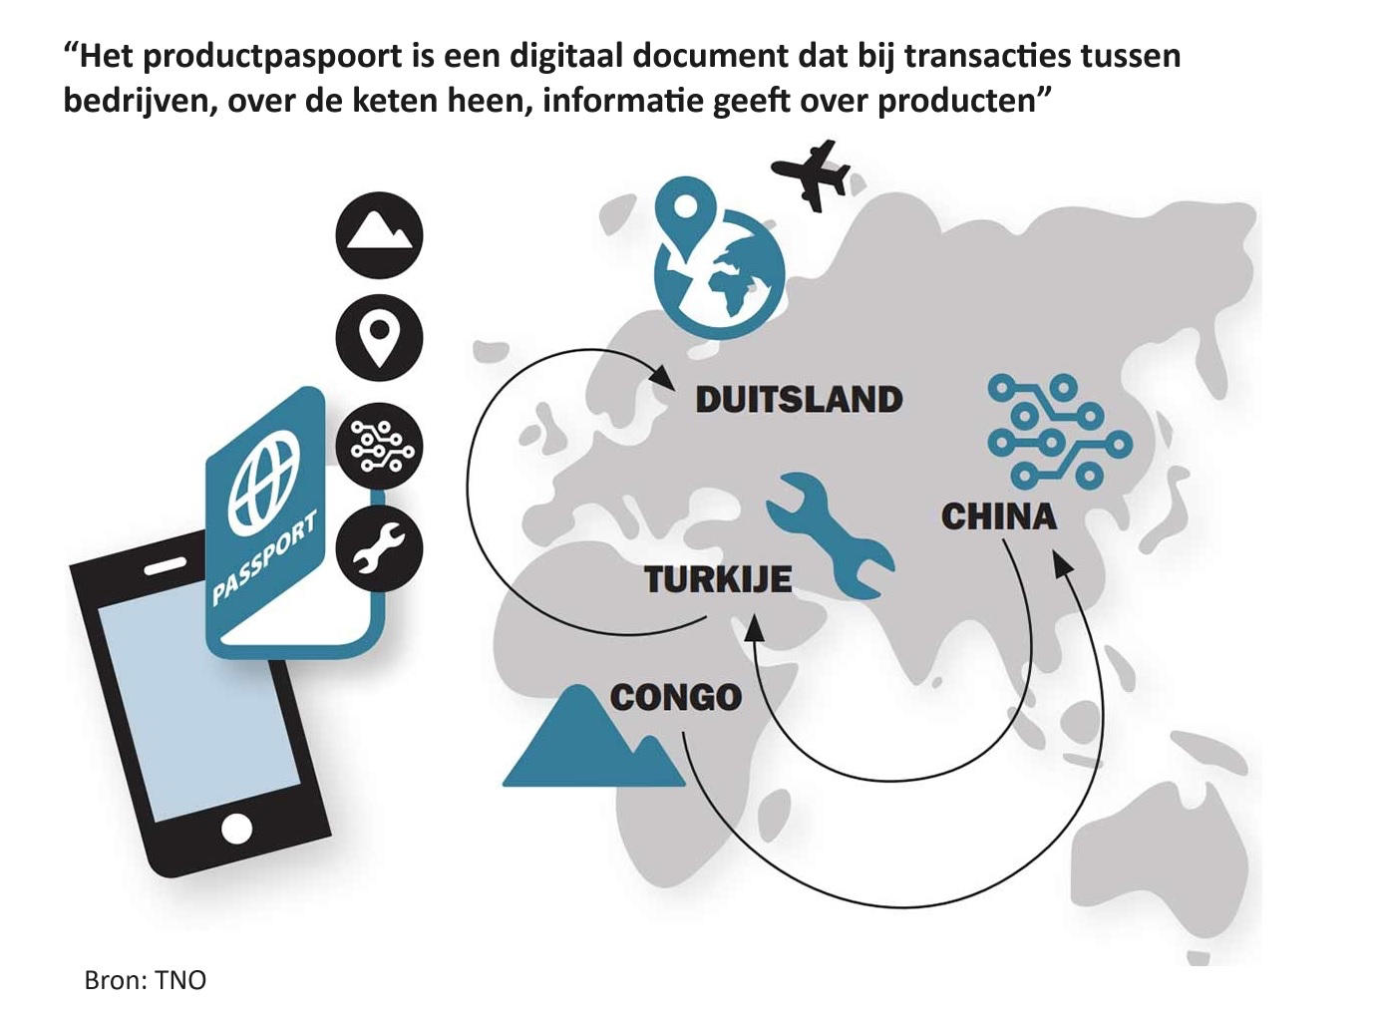
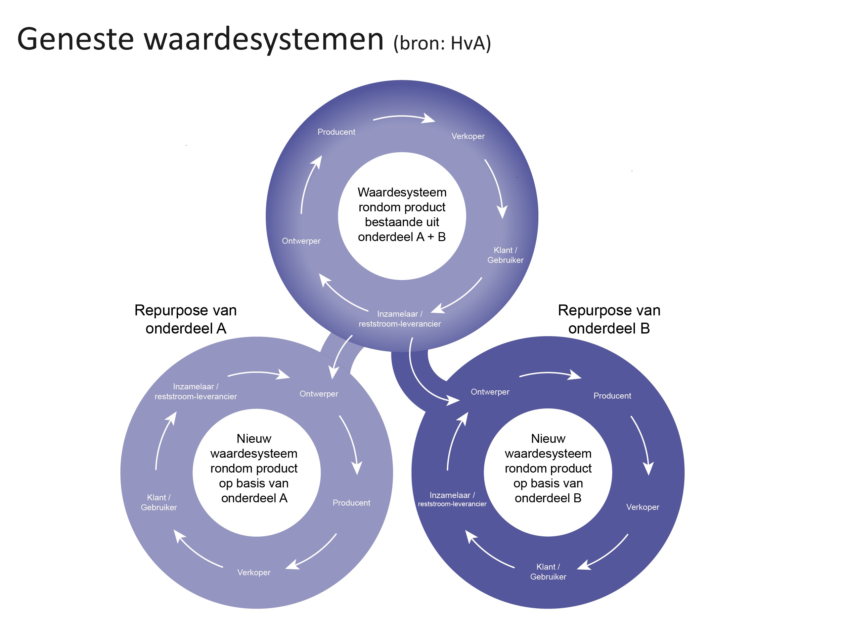
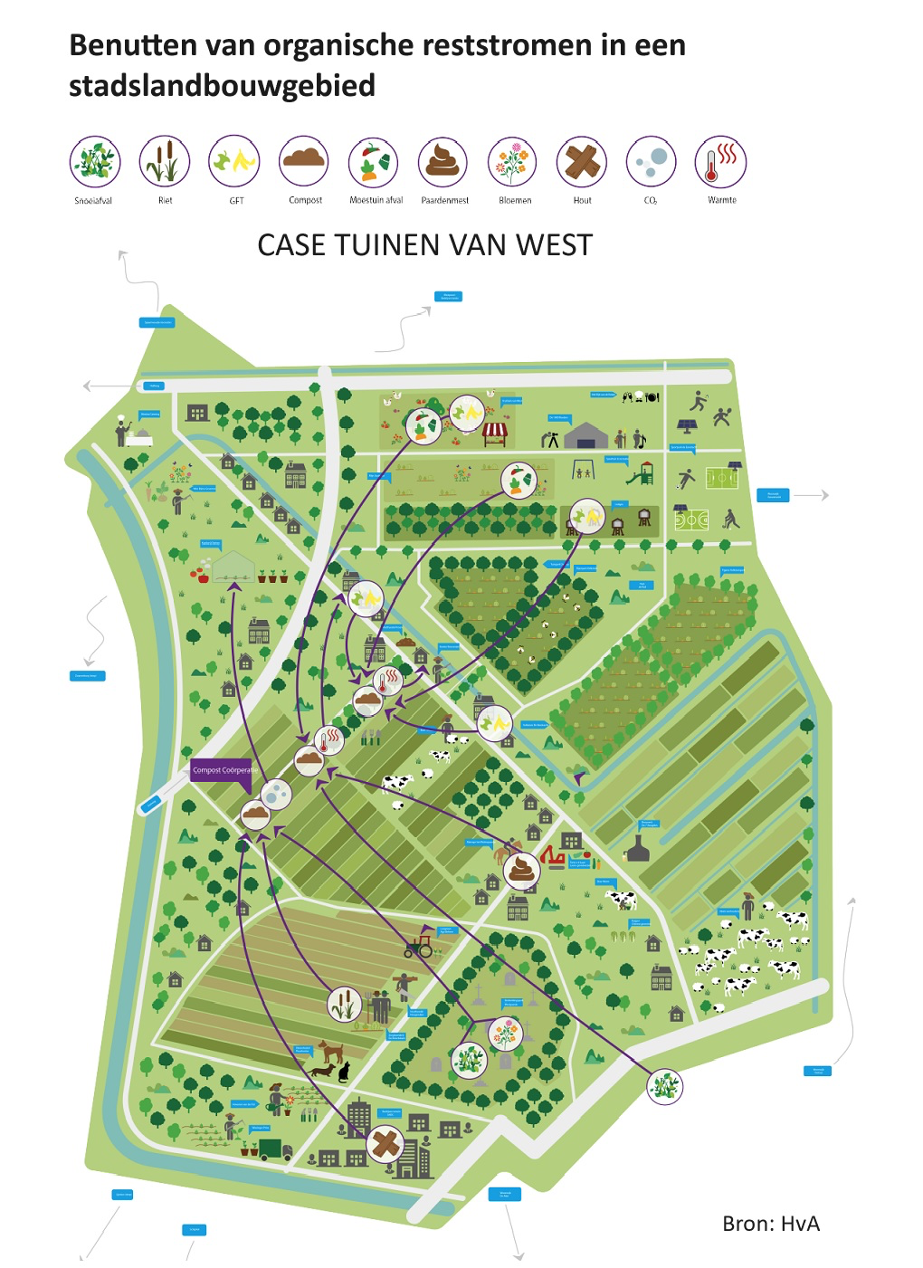
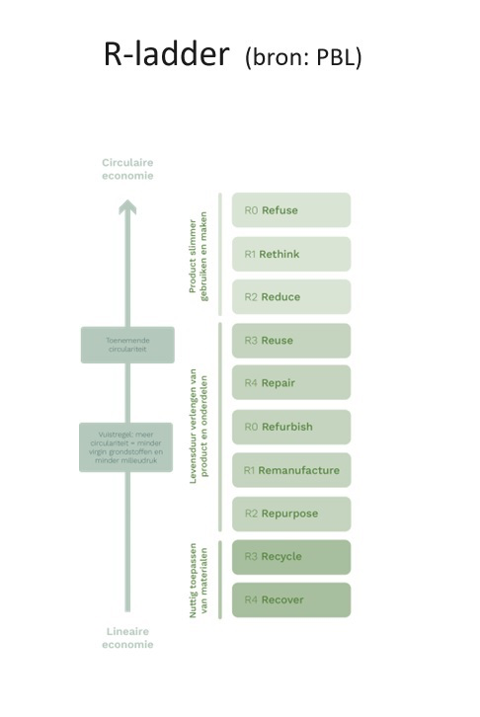
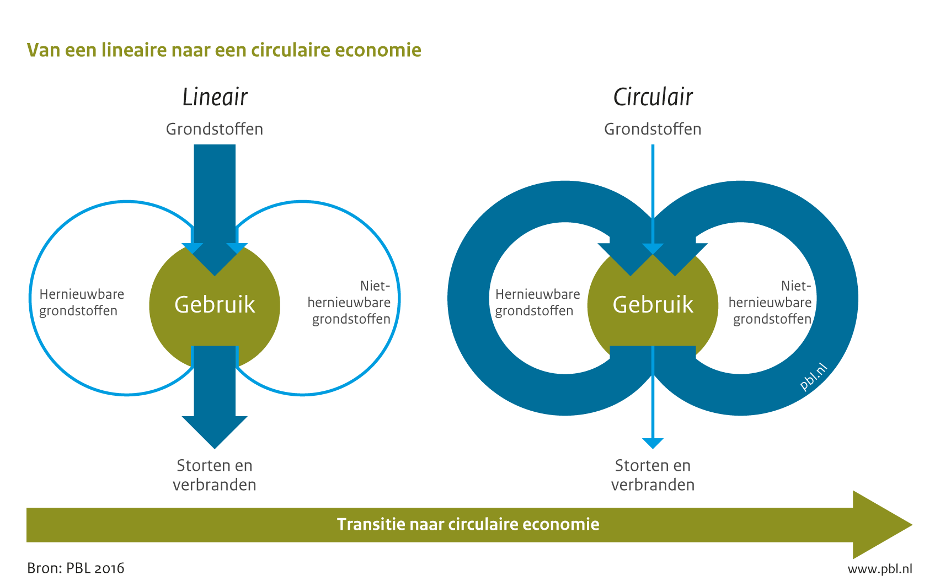
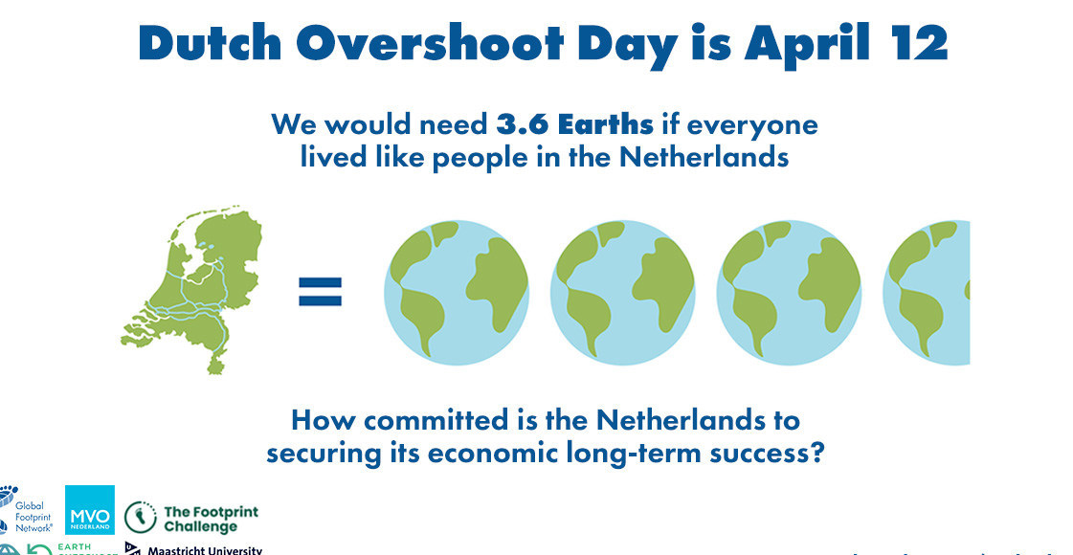
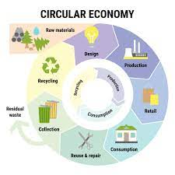
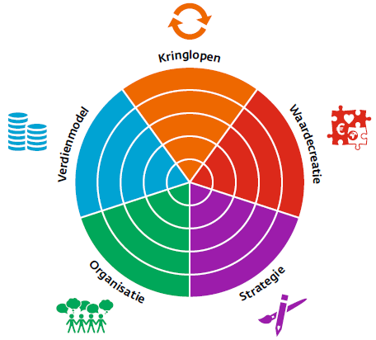
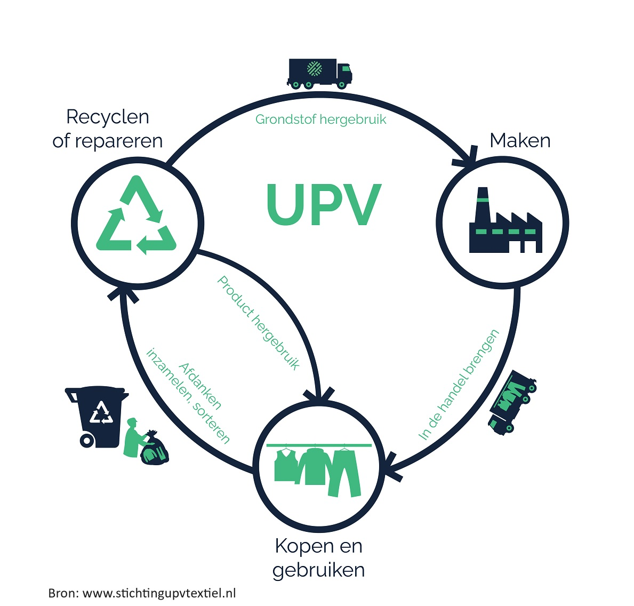

Wat is jouw ambitie
en waar sta je nu?
Er zijn heel veel modellen. Helpen die? Welke gebruik je?

Slide 9
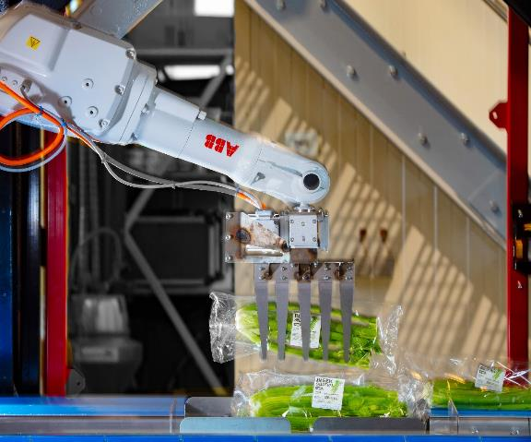

Reststromenhub Dutch Fresh Port (werksessie)
Gertjan Verstoep
Programmamanager Dutch Fresh Port
12 oktober 2023
Notes:
DFP: wereldspeler in groente en fruit dat willen we zo houden/ toekomst’proof’ maken.
We maken onderdeel uit van greenPort WH, het tweede economische cluster van NL,
DFP 6 miljard euro omzet / jaar
Lees de ambitie van DFP; DFP blijft de slimste…..

Slide 10
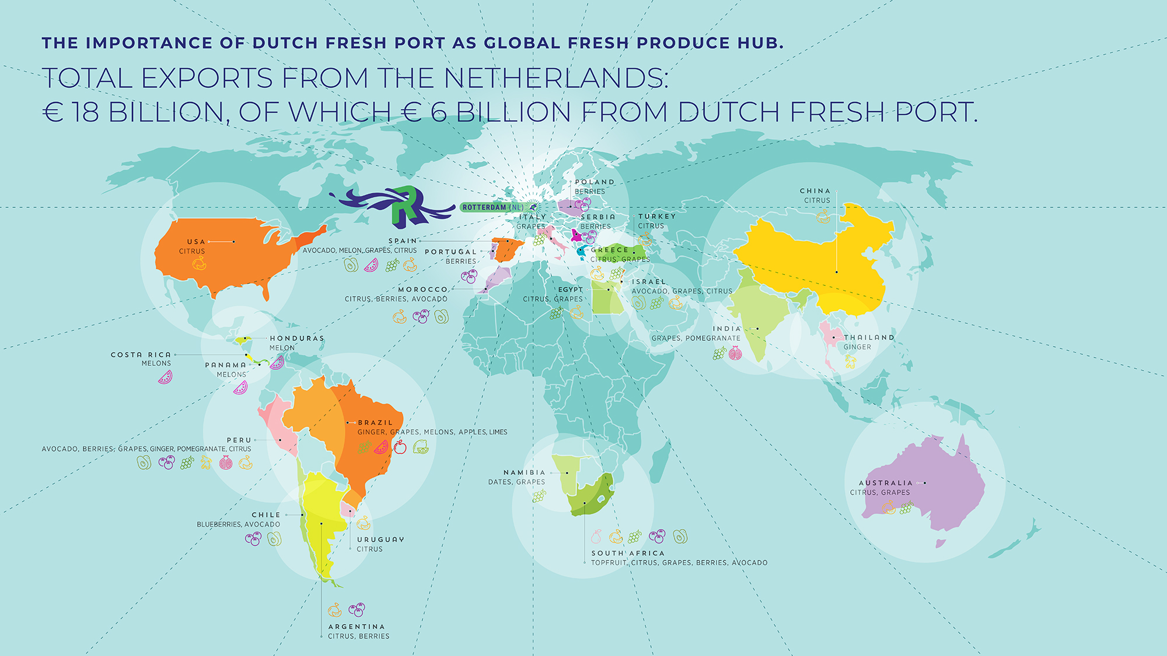

Slide 11
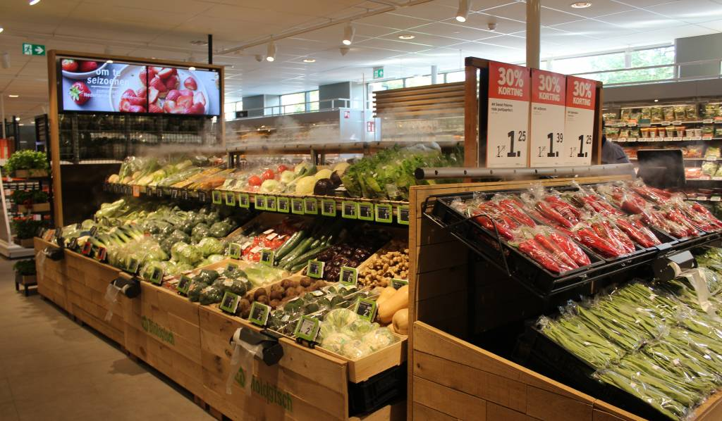
Tweede economische cluster van NL
Indirecte toegevoegde waarde
Mainport Rotterdam is 45 mld (350.000 fte)
Greenport West-Holland 12 mld (75.000 fte), Dutch Fresh Port 6 miljard euro omzet/jaar.
Schiphol 10 mld (90.000 fte)
Brainport 9 mld
- Magic mix (belang van GP WH, de teelt in combinatie met import ‘tropische vruchten’)
- Europees leider, export naar meer dan 50 Europese landen.
Notes:
De economische impact van DFP belichten, zie sheet.
De magic mix
DFP mengt de teelt van het Westland met tropische vruchten wereldwijd ism Port of Rotterdam. We noemen dit de ‘magic mix’ voor met name de supermarkten in NL en export naar meer dan 50 Europese landen. Een goed voorbeeld hiervan zijn de verspakketten, kant en klaar bij de AH.
De Dutch Quality door kennis van verslogistiek staat wereldwijd hoog aangeschreven.

Slide 12
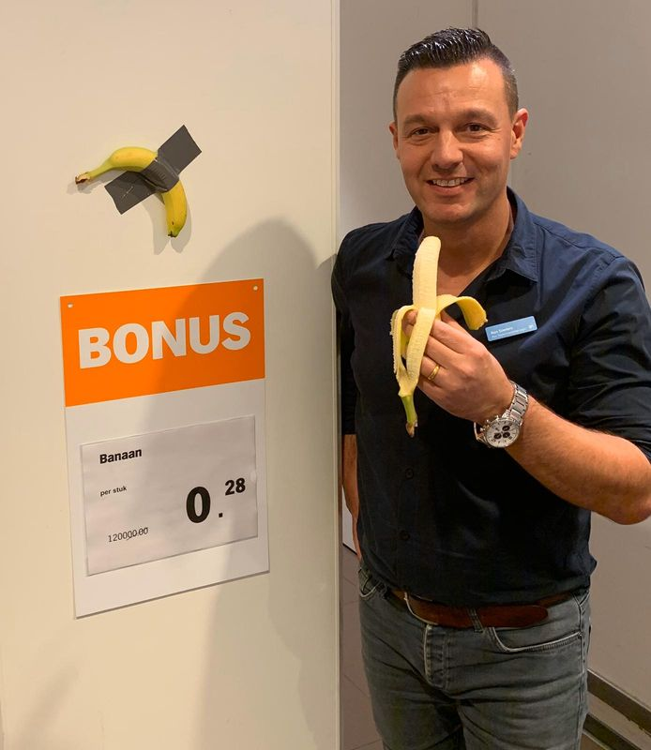
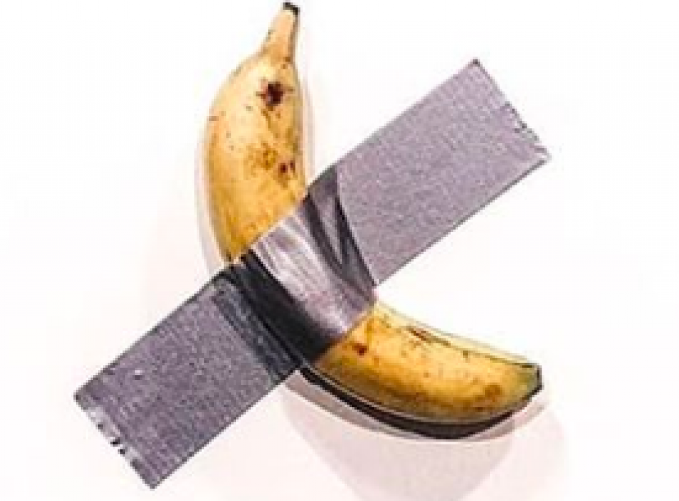
Comedian is een kunstwerk uit 2019, gemaakt door de Italiaanse kunstenaar Maurizio Cattelan. Het werk, waar drie uitvoeringen van gemaakt zijn, bestaat uit een verse banaan die met een stuk ducttape aan een muur bevestigd is.

Slide 13








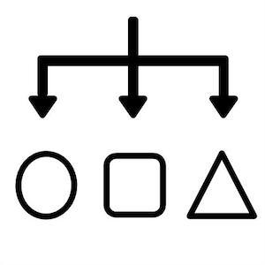


nu
Verzamelen en bundelen → prioriteren → verwaarden → logistieke afhandeling
straks

Slide 14







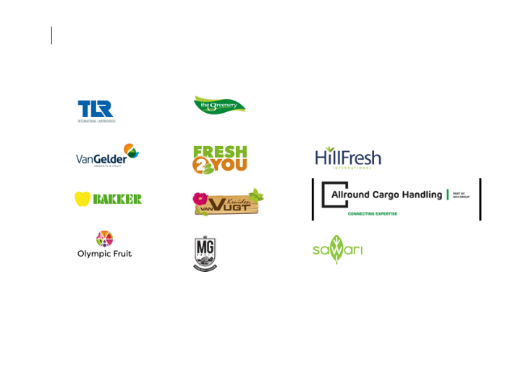



Slide 15
De vragen
Van afval naar grondstof (hoogwaardige verwaarding), ‘the next step!’
Wat is jullie kijk op het reststromenmodel van Dutch Fresh Port? Missen jullie iets?
Wie zorgt voor de reststromen ophaal service ( ‘collectors functie’) (namen?)
Wie wordt de exploitant van de reststromenhub Dutch Fresh Port? (onderbouwing in kernwoorden, namen?)
Wat zijn de (logistieke) succesfactoren achter een goed werkende reststromenhub Dutch Fresh Port? Hoe kan logistiek het verschil maken?

Slide 16
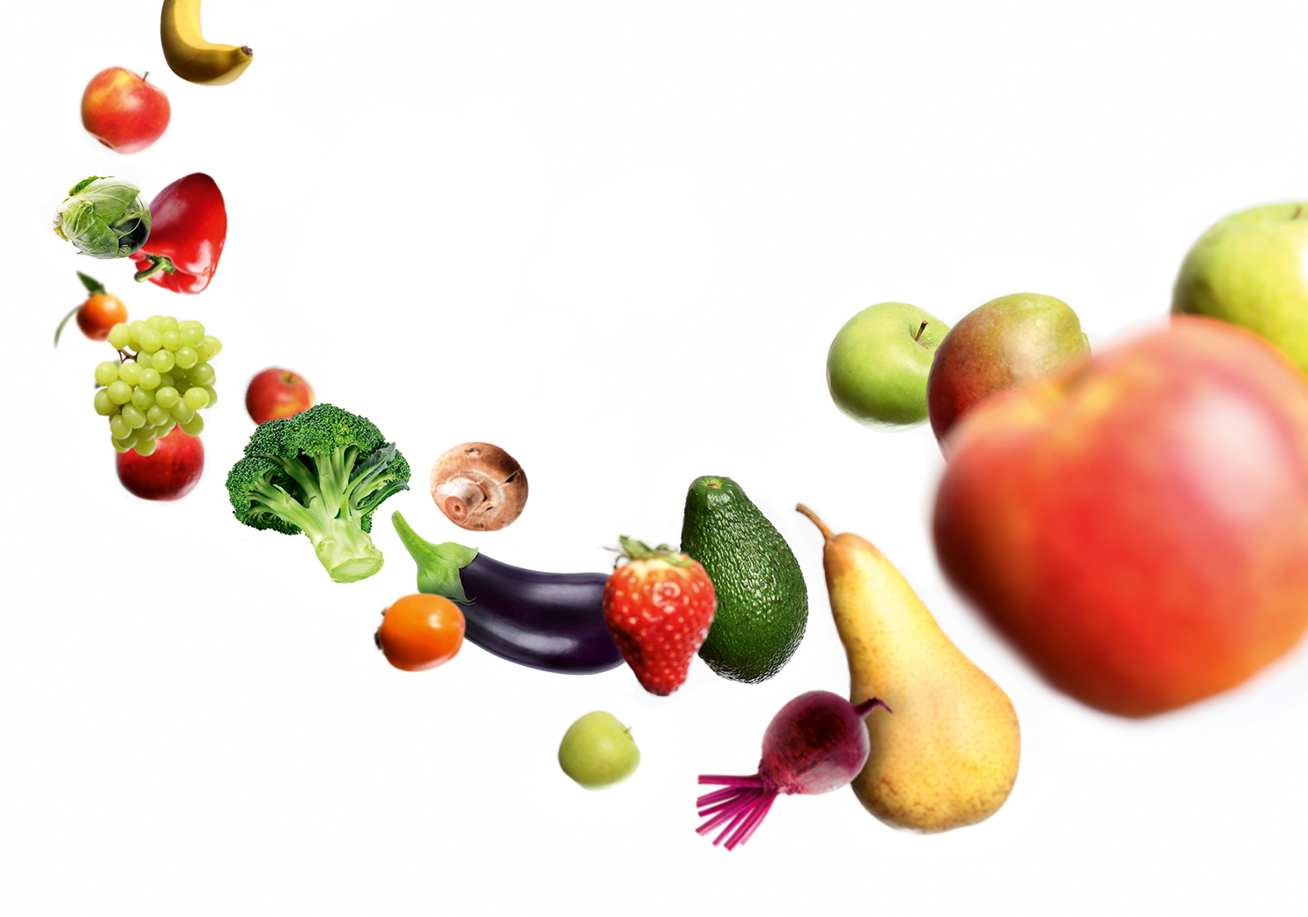
Aan de slag!
Notes:
Dank voor jullie aandacht.

Slide 17

Voorwaarden voor de volgende stap
Product
Proces
Eindgebruikers
Samenwerking
Logistiek
Onderzoek
Beleid/regelgeving
Wat gebeurt er als we de voorwaarden niet ingevuld hebben/krijgen?

Slide 18
Lunchtijd!
Bring your own of
haal lunch bij een horecapunt in de HvA
of omgeving Wibautstraat
Om 13:00 uur gaan we verder in
Gerard van Haarlemzaal (JMH 00E01)
Begane grond (voorbij de liften)
Lectorenplatorm
Logitimo

